Slide 1
函数的极限

Slide 2
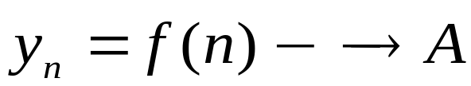
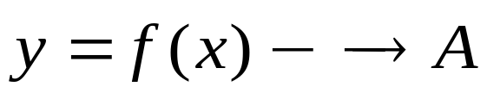
数列极限与函数极限
数列
函数
数列极限是函数极限的特例

Slide 3
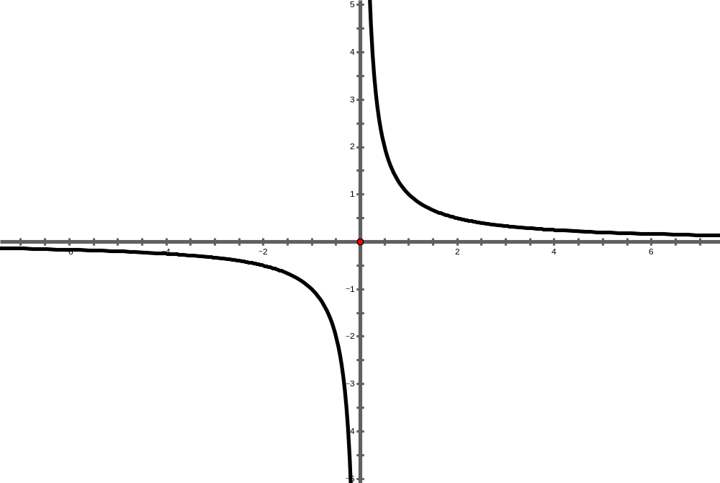
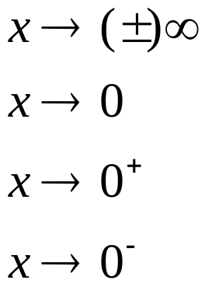
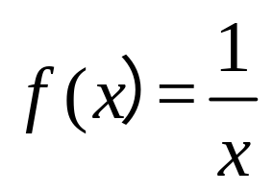
函数变化趋势
自变量变化过程
此例可看得出, 同一个函数的自变量在不同的变化过程中, 相应的函数变化趋势不一样, 因而有必要分情况考察.

Slide 4
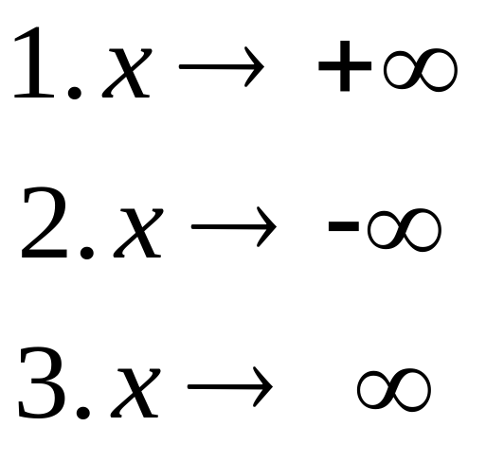
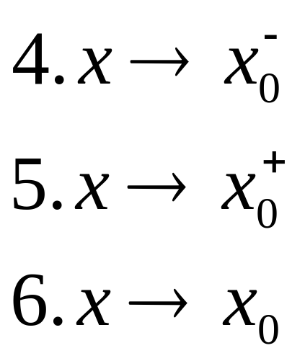
自变量的不同变化过程

Slide 5
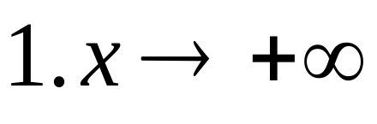
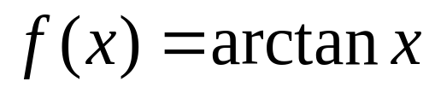
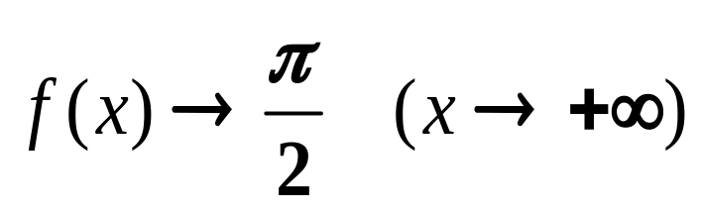
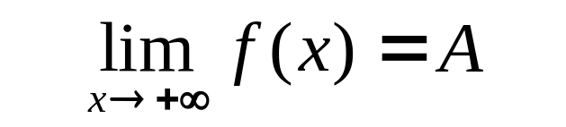
自变量恒取正值，递增地无限变大
y
o
x

Slide 6
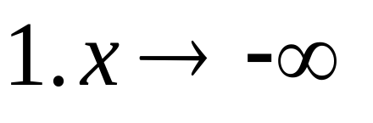
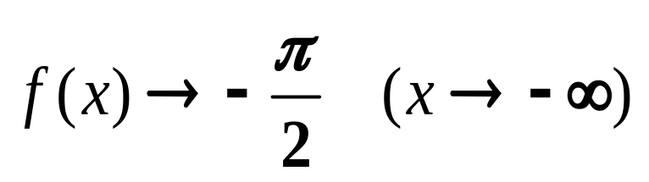
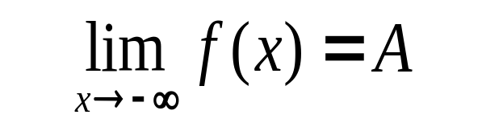

自变量取正值，递增地无限变大
y
o
x

Slide 7
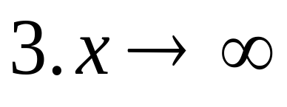
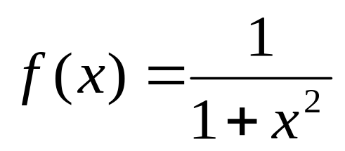
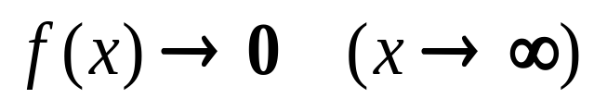
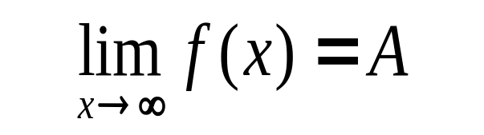
自变量可取正值，也可取负值， |x|无限变大
y
o
x

Slide 8
当x→∞时函数f(x)的极限

Slide 9
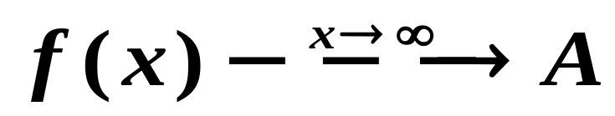
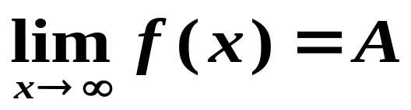
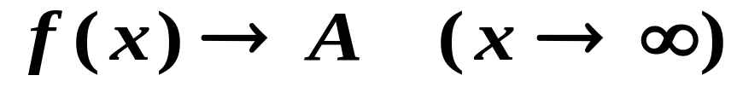
 当x→∞时函数f (x)极限的描述性定义
如果
称A是函数f (x)当x→∞时的极限.
记为
或

Slide 10
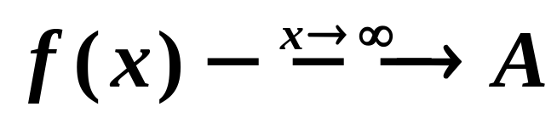
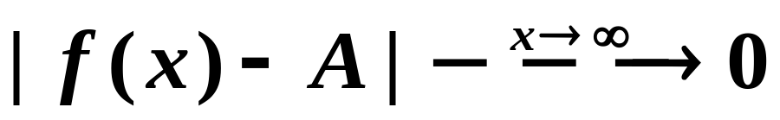


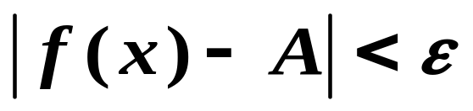
■ 函数的极限
函数的极限的ε—X定义
对
当
时
恒有
称A是函数f (x)当x→∞时的极限。

Slide 11
当x→x₀时函数f(x)的极限

Slide 12
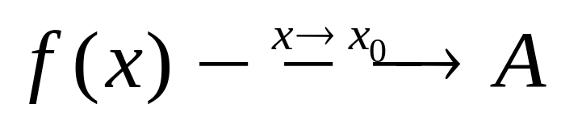
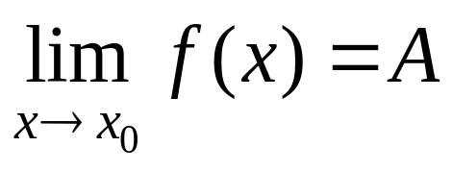
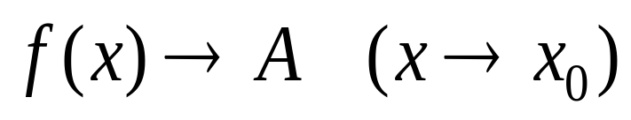
 x→x₀ 时函数ƒ(x)的极限
函数极限描述性定义
若
称当 x→x₀ 时函数ƒ(x)以常数A为极限, 记为
或

Slide 13
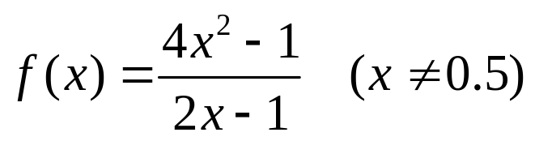
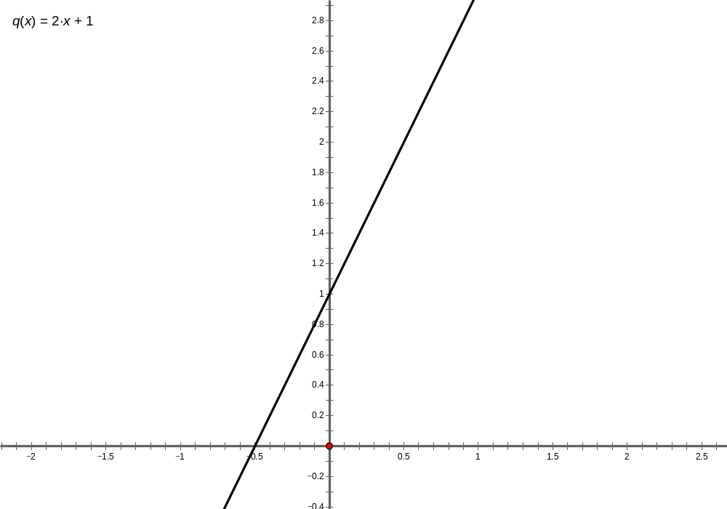

 x→x₀ 时函数ƒ(x)的极限
例4
考察当x趋向0.5时, 函数f(x)的变化趋势
2
1
x
-2
-1
0.5
1
2

Slide 14
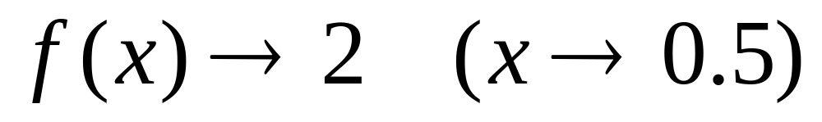
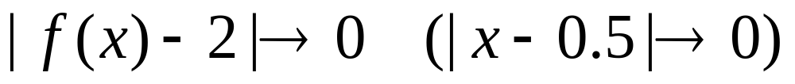
 x→x₀ 时函数ƒ(x)的极限
例 考察当x趋向0.5时, 函数
变化趋势
x | 0 | 0.1 | 0.3 | 0.4 | 0.45 | 0.49 | 0.495 | 0.5 | 0.505 | 0.51 | 0.55 | 0.6 | 0.9 | 1
f(x) | 1 | 1.2 | 1.6 | 1.8 | 1.9 | 1.98 | 1.99 | 2 | 2.01 | 2.02 | 2.1 | 2.2 | 2.8 | 3
|x-0.5| | 0.5 | 0.4 | 0.2 | 0.1 | 0.05 | 0.01 | 0.005 | 0 | 0.005 | 0.01 | 0.05 | 0.1 | 0.4 | 0.5
|f(x)-2| | 1 | 0.8 | 0.4 | 0.2 | 0.1 | 0.02 | 0.01 | 0 | 0.01 | 0.02 | 0.1 | 0.2 | 0.8 | 1

Slide 15
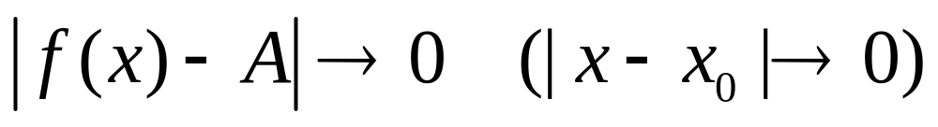
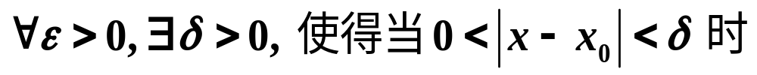
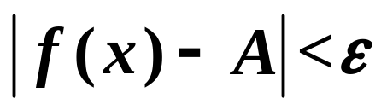
 x→x₀ 时函数ƒ(x)的极限
定义 (ε—δ定义)
若对
恒成立，则称A是函数ƒ(x)当 x→x₀ 的极限.

Slide 16

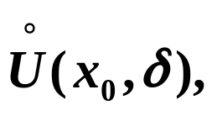
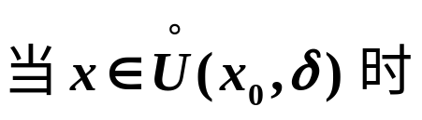



几何意义
可作两条直线 y = A–ε 及 y=A+ε.
则在x轴上总存在以 x₀为心, δ 为半径的去心邻域
即在该去心邻域内对应的函数曲线部分
y=f(x)介于这两条直线之间
y
A+ε
y=ƒ(x)
A
º
A–ε
o
°
x

Slide 17
左极限与右极限

Slide 18

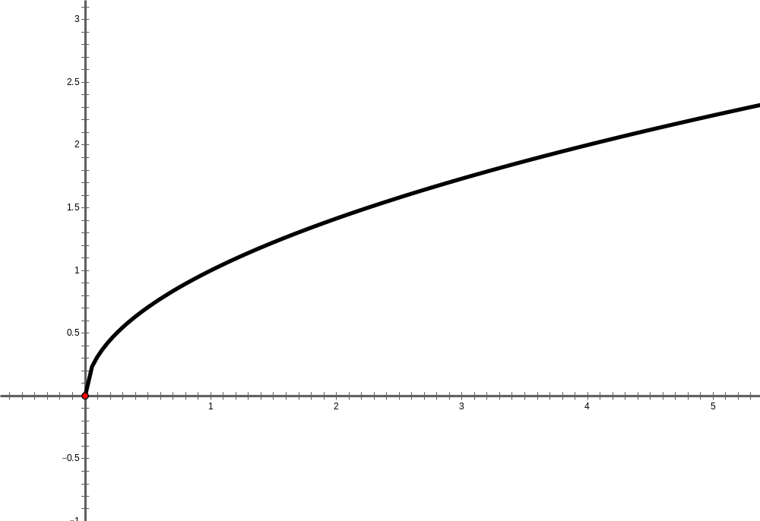
 函数ƒ(x)的左、右极限
例
只能考察 x 从 0 的右侧趋于0时的极限

Slide 19
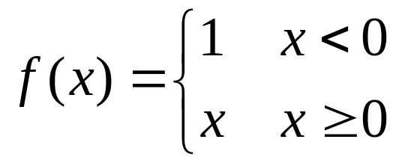
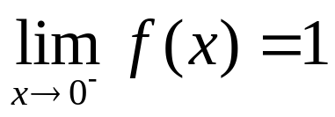
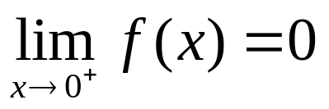
 函数ƒ(x)的左、右极限
例 考察函数
当x→0时的极限.
y
O
x
x从0的左边趋向于0
x从0的右边趋向于0

Slide 20
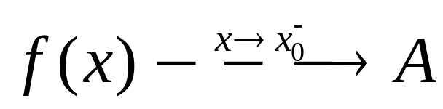
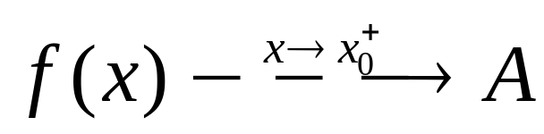
 函数ƒ(x)的左、右极限
左极限
x从x₀的左边趋向于x₀
x₀
右极限
x从x₀的右边趋向于x₀
x₀

Slide 21
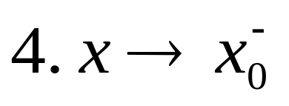
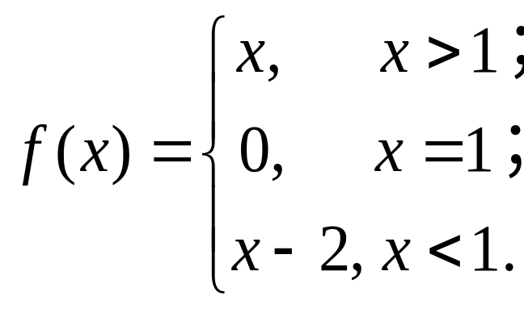
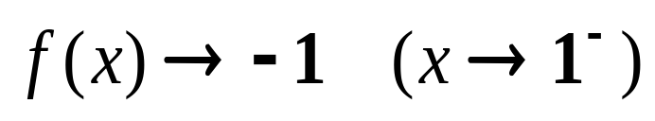
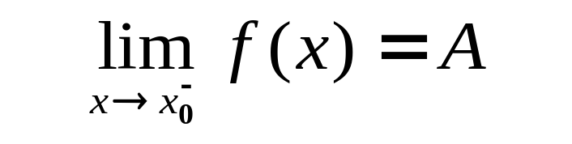
x递增地无限接近常数x₀，但恒不等于x₀
y
o
1
x
-1
（左极限）

Slide 22
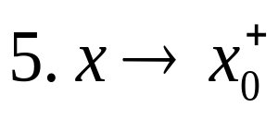
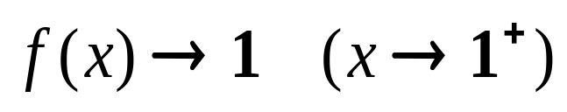

x递减地无限接近常数x₀，但恒不等于x₀
y
1
o
1
x
（右极限）

Slide 23
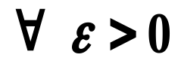
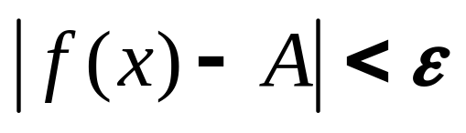

函数极限的统一定义
x存在“一个时刻”
y
使得
“在该时刻以后”
A+ε
A
恒有
A-ε
o
x

Slide 24
函数极限的性质

Slide 25


 关于函数极限的定理
定理

Slide 26

 关于函数极限的定理
例 考察函数
当x→0时极限的存在性.
y
O
x
x从0的左边趋向于0
x从0的右边趋向于0

Slide 27





 关于函数极限的定理
例 研究
时，
.的极限
解:
所以

Slide 28




 关于函数极限的定理
性质(局部保号性)
若
则存在δ >0,
使当
时,
有

Slide 29



 关于函数极限的定理
性质.(局部保号性定理)
若
则

